Slide 1
第一堂

Slide 2
DSI2598+ 介紹

Slide 3
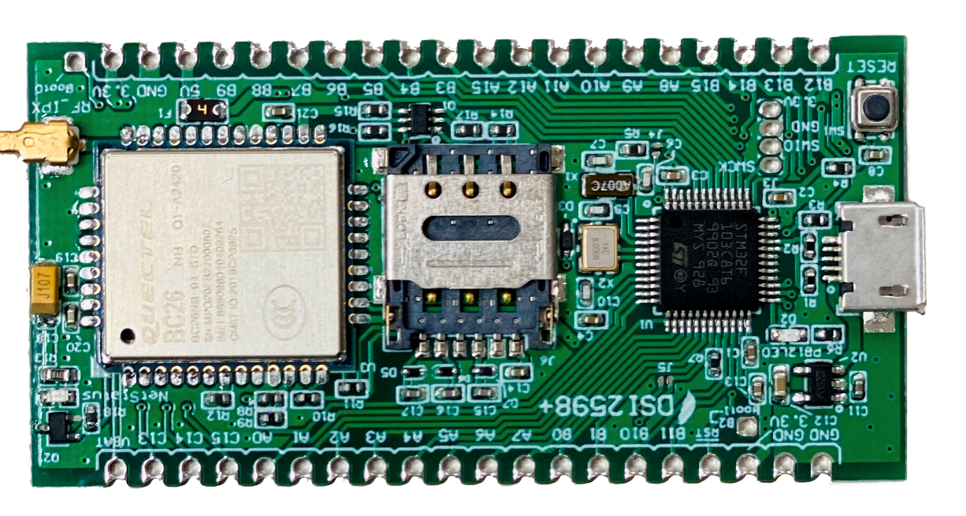
MTK MT2625 BC26
STM32F103C8
NB-IoT
Serial1 發送 AT 命令

Slide 4
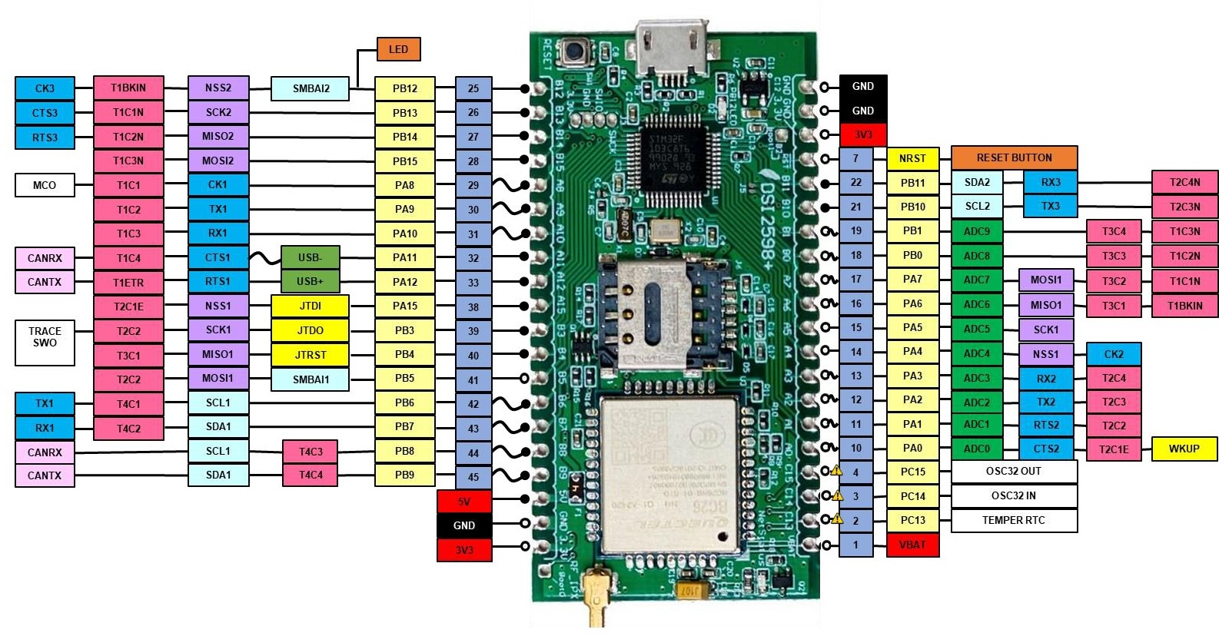
BC26 Serial1
BC26 Reset (Low active)

Slide 5
AT 指令

Slide 6
AT 指令基本語法
AT<指令>[參數]
ATI
顯示設備資訊
ATE0
隱藏輸入指令
ATE1
顯示輸入指令
AT&<指令>[參數]
AT&W
保存設定到 NVRAM
AT&F
恢復出場設定

Slide 7
AT 指令擴充語法
AT+<指令>
執行指令
AT+<指令>?
查看指令的當前設定
AT+<指令>=?
查看指令的可用參數
AT+<指令>=<參數 1, 參數 2 ...>
執行指令參數

Slide 8
NB-IoT

Slide 9
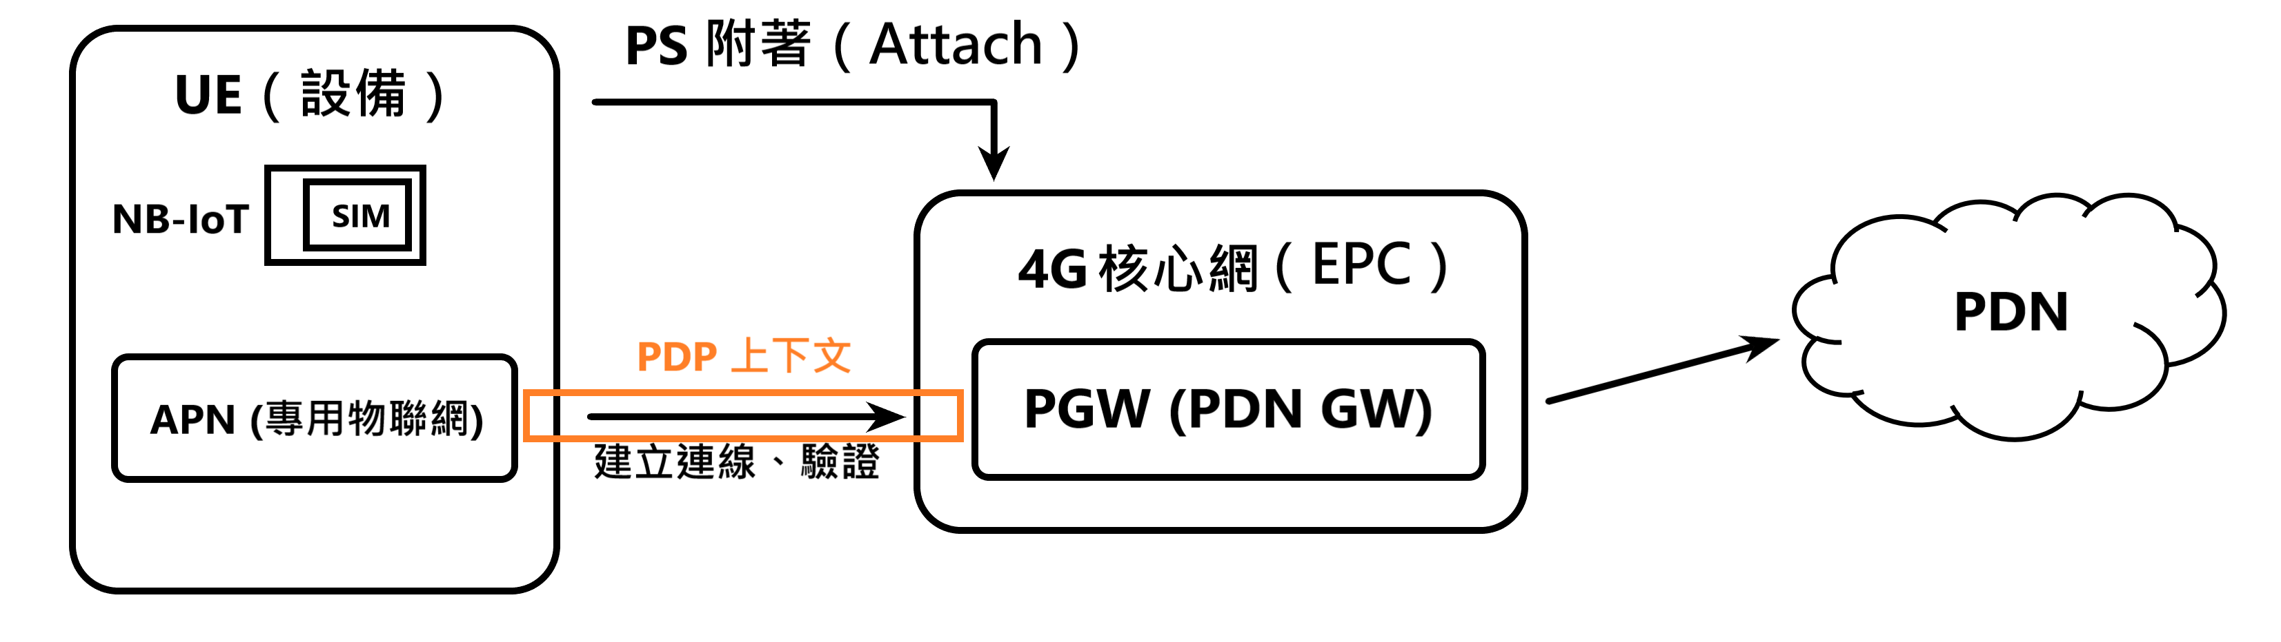
NB-IoT 連線架構

Slide 10
網路設定
設定啟用 APN
AT+QGACT=<op>,<cid>
<op>: 0 禁用, 1 啟用
<cid>: 指定 PDP 上下文 ID
設定預設註冊 APN
AT+QCGDEFCONT=<PDP_type>,[APN]
<PDP_type>
"IP"：適用於傳統的 IPv4 網路傳輸
"IPV6"：用於下一代 IPv6 網路，地址空間更大查看已連接的 PDP
設定頻段
AT+QBAND=<band_number>,<band>
查看已連接的 PDP
AT+CGDCONT?

Slide 11
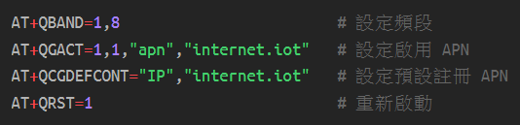
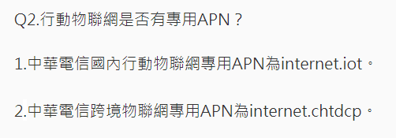
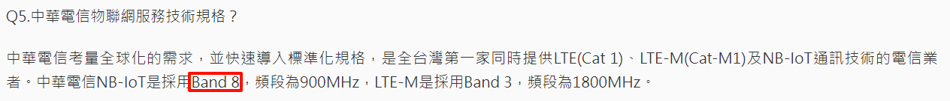
設定中華電信網路

Slide 12
網路狀態查詢
PDP 上下文狀態
AT+CGATT? 0 停用, 1 啟用
網路註冊狀態
AT+CEREG? +CEREG: 0,1 已註冊
查詢訊號狀態
AT+CSQ 簡易查詢
AT+CESQ 詳細查詢
查詢 IP 地址
AT+QIPADDR 用戶設備當前 IP 地址
AT+CGPADDR 查詢所有 PDP 上下文 IP 地址
PING 測試
AT+QPING=1,8.8.8.8 Ping Google DNS

Slide 13
IDEAS Chain

Slide 14
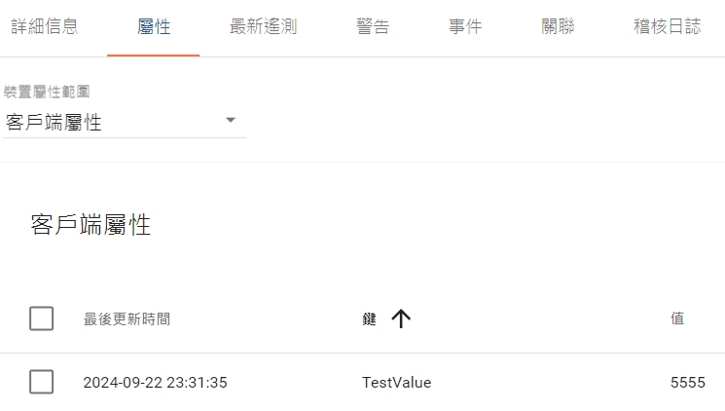
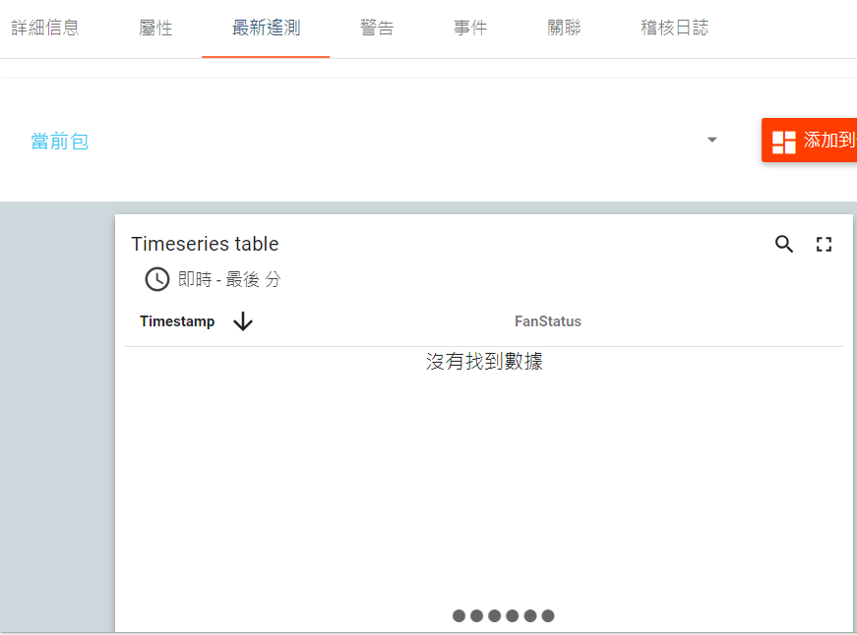
資料類型
屬性
時間序列資料

Slide 15
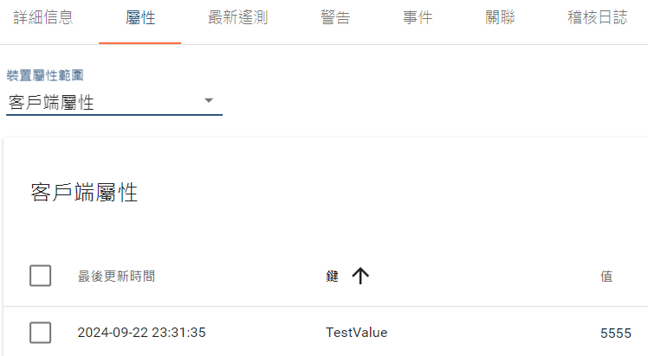
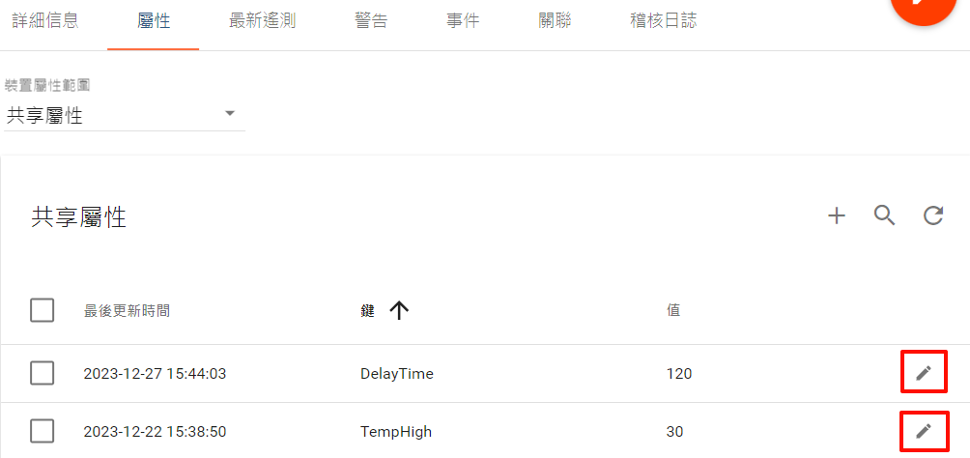
屬性類型
客戶端屬性
共享屬性

Slide 16
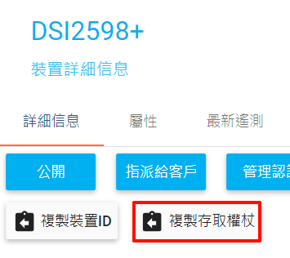
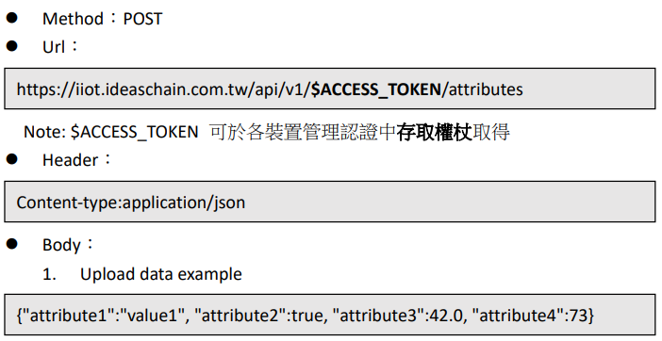
新增 / 修改屬性

Slide 17
獲取屬性

Slide 18
網路連接

Slide 19
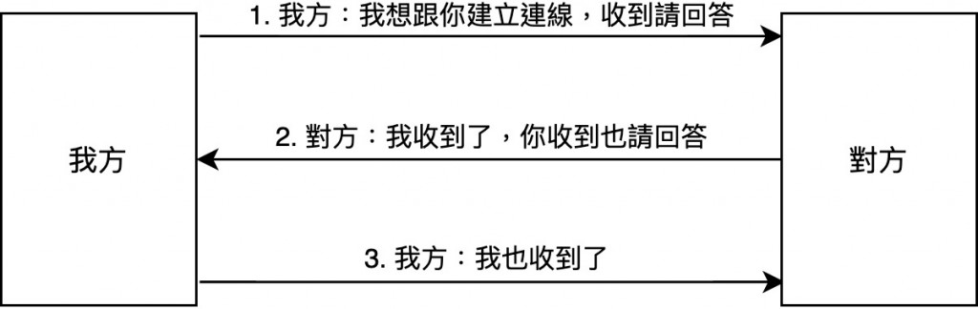
TCP 三次握手
SYN
SYN-ACK
ACK

Slide 20
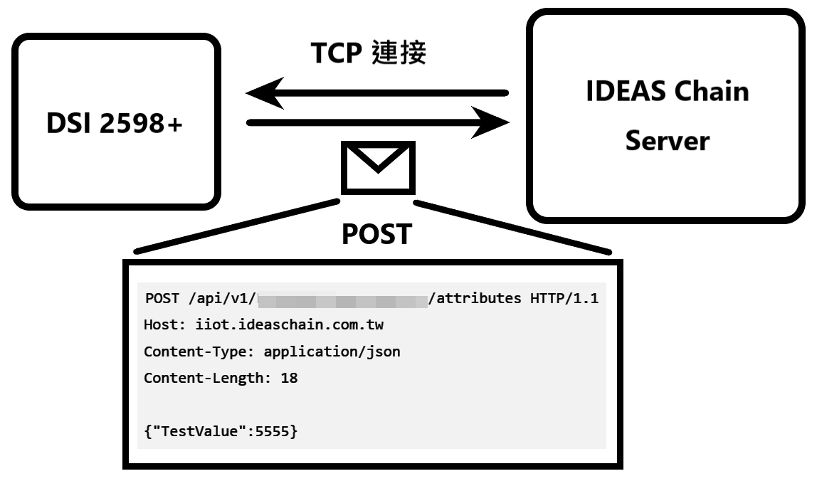
POST 協定(1)

Slide 21
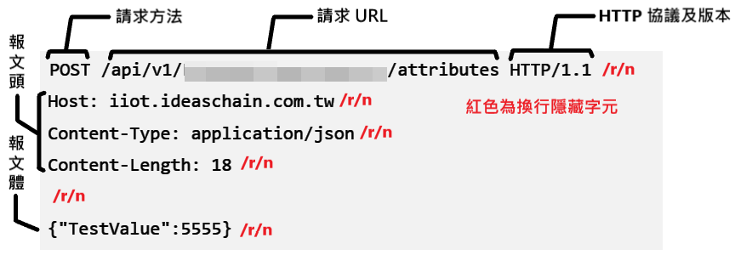
POST 協定(2)

Slide 22
連線步驟
建立連接
AT+QIOPEN=1,0,"TCP","iiot.ideaschain.com.tw",80,0,0
傳送資料
AT+QISEND=0,<data_length>,"<data>"
AT+QISEND=0
接收資料
AT+QIRD=0,<data_length>
中斷連接
AT+QICLOSE=0

